Slide 1
Психолого-педагогические основы развития творческих способностей

Slide 2

ДАВАЙТЕ ПОЗНАКОМИМСЯ
Построиться в алфавитном порядке по первой букве полного имени.
Построиться по росту с поднятыми вверх руками.
Построиться по цвету глаз (от темных к светлым).
Построиться по количеству детей в семье (по возрастанию: от меньшего к большему).

Slide 3

ЧЕМ БЫ ТЫ ХОТЕЛ БЫТЬ?

Slide 4
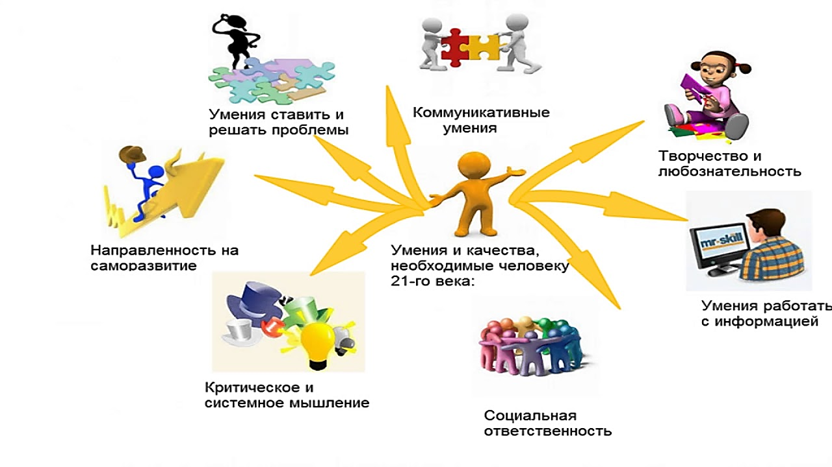

Slide 5
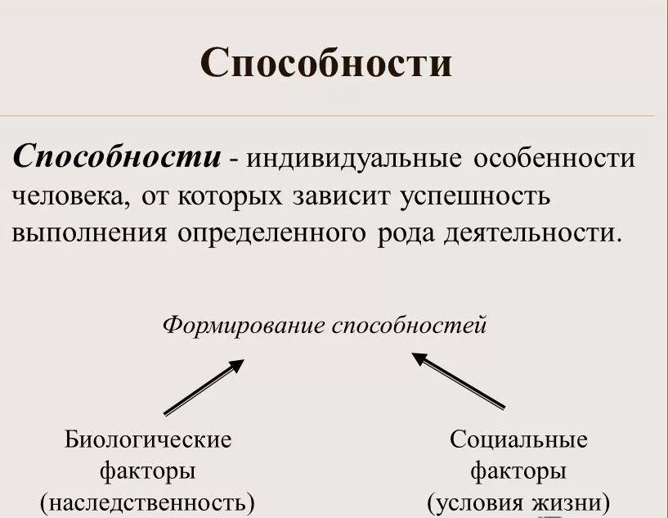

Slide 6
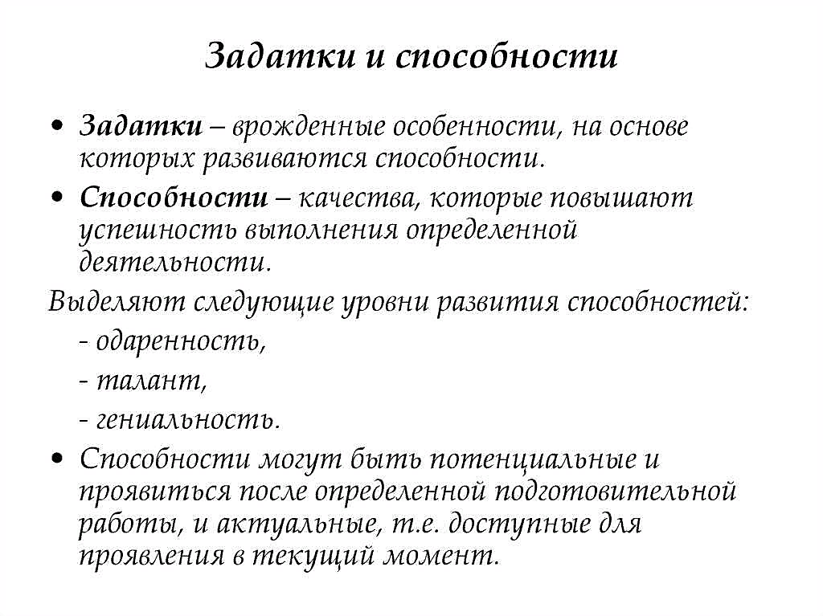

Slide 7
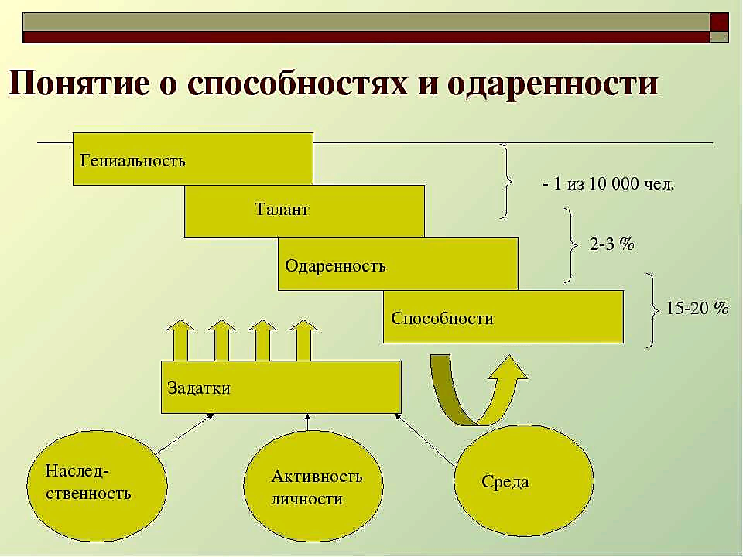

Slide 8
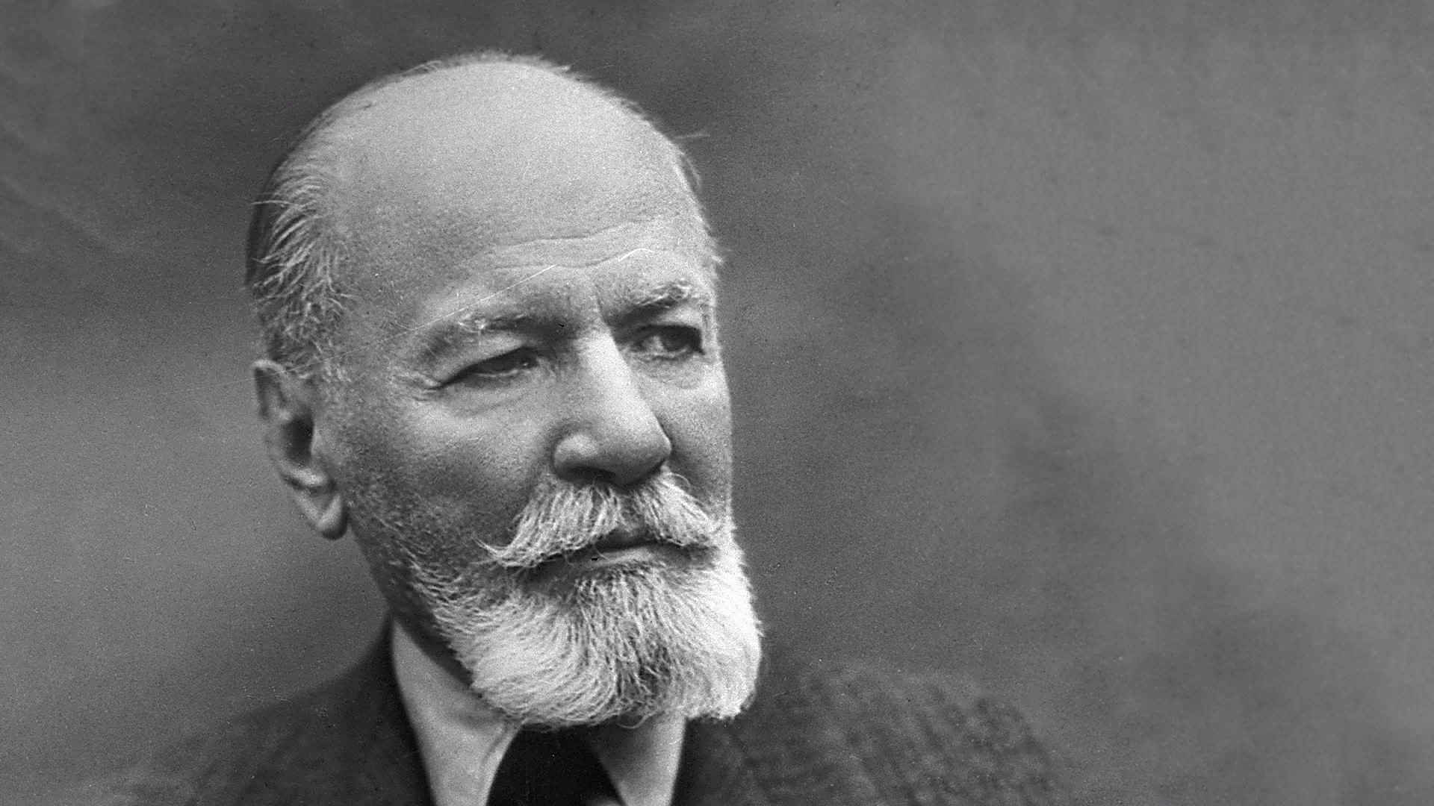
В. И. НЕМИРОВИЧ-ДАНЧЕНКО
ГОВОРЯТ, КОГДА В. И. НЕМИРОВИЧА-ДАНЧЕНКО СПРОСИЛИ, КАЖДЫЙ ЛИ МОЖЕТ СТАТЬ РЕЖИССЁРОМ, ОН ОТВЕТИЛ: «КАЖДЫЙ, ТОЛЬКО ОДНОМУ ПОТРЕБУЕТСЯ ДЛЯ ЭТОГО 3 ГОДА, ДРУГОМУ – 30 ЛЕТ, А ТРЕТЬЕМУ - 300 ЛЕТ»

Slide 9

Психические особенности одаренности и тем более гениальности проявляются в высокоразвитом интеллекте, нестандартности мышления, в его комбинаторных качествах, мощной интуиции. Образно говоря, талант —попадание в цель, в которую никто не может попасть; гениальность — попадание в цель, которую еще никто не видит.

Slide 10
КЛАССИФИКАЦИЯ СПОСОБНОСТЕЙ
ОБЩИЕ
ТЕОРЕТИЧЕСКИЕ
УЧЕБНЫЕ
СПЕЦИАЛЬНЫЕ
ТВОРЧЕСКИЕ
ПРАКТИЧЕСКИЕ
ПРЕДМЕТНО-ДЕЯТЕЛЬНОСТНЫЕ
СПОСОБНОСТИ К ОБЩЕНИЮ

Slide 11
УСЛОВИЯ РАЗВИТИЯ СПОСОБНОСТЕЙ
РАННЕЕ И ПОЛНОЕ ВЫЯВЛЕНИЕ ВСЕХ ЗАДАТКОВ, С РОЖДЕНИЯ РЕБЁНКА.
АКТИВНОЕ ВКЛЮЧЕНИЕ РЕБЁНКА В ТЕ ВИДЫ ДЕЯТЕЛЬНОСТИ, В КОТОРЫХ СООТВЕТСТВУЮЩИЕ СПОСОБНОСТИ ФОРМИРУЮТСЯ И РАЗВИВАЮТСЯ.
ВКЛЮЧЕНИЕ РЕБЁНКА В РАЗНОПЛАНОВЫЕ ВИДЫ ДЕЯТЕЛЬНОСТИ ДЛЯ РАЗВИТИЯ РАЗНЫХ СПОСОБНОСТЕЙ.
НАЛИЧИЕ ПСИХОЛОГИЧЕСКИ И ПЕДАГОГИЧЕСКИ ПОДГОТОВЛЕННЫХ ПЕДАГОГОВ.
ИСПОЛЬЗОВАНИЕ СОВРЕМЕННЫХ РАЗВИВАЮЩИХ МЕТОДОВ И СРЕДСТВ ОБУЧЕНИЯ.
СТИМУЛИРОВАНИЕ РАЗВИТИЕ СПОСОБНОСТЕЙ.

Slide 12

ОБЩИЕ СПОСОБНОСТИ
ПАМЯТЬ
ВНИМАНИЕ
- это система индивидуально-волевых свойств личности, которая обеспечивает продуктивность в овладении знаниями, умениями, навыками при осуществлении различных видов деятельности.
КОНЦЕНТРАЦИЯ
КООРДИНАЦИЯ

Slide 13
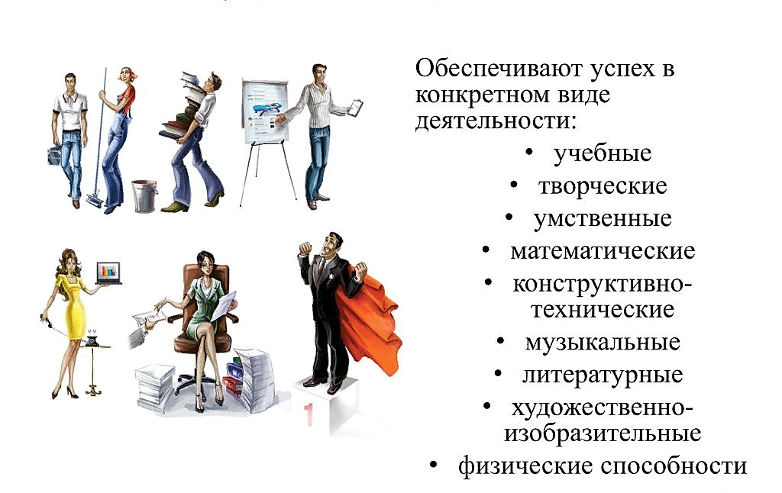
СПЕЦИАЛЬНЫЕ СПОСОБНОСТИ

Slide 14
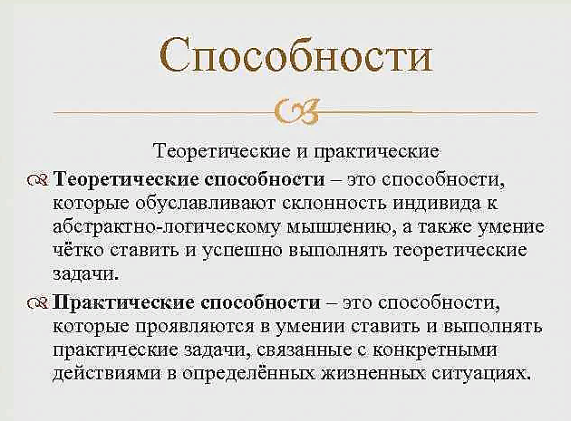

Slide 15

ПРЕВРАЩЕНИЯ
РАБОТА В ПАРЕ. ИЗОБРАЗИТЬ ВДВОЁМ ОДНО ЖИВОТНОЕ.
РАБОТА В ЧЕТВЁРКЕ. ИЗОБРАЗИТЬ НЕОДУШЕВЛЁННЫЙ ПРЕДМЕТ.
ВСЕМ ВМЕСТЕ ИЗОБРАЗИТЬ ЕДИНЫЙ ПРЕДМЕТ ОДУШЕВЛЁННЫЙ ИЛИ НЕОДУШЕВЛЁННЫЙ.

Slide 16

ТВОРЧЕСКИЕ СПОСОБНОСТИ
- способности человека принимать творческие решения, понимать, принимать и создавать принципиально новые идеи.

Slide 17
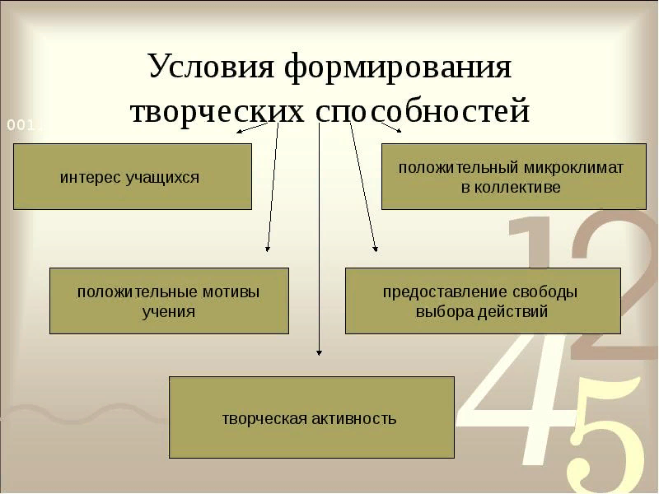

Slide 18
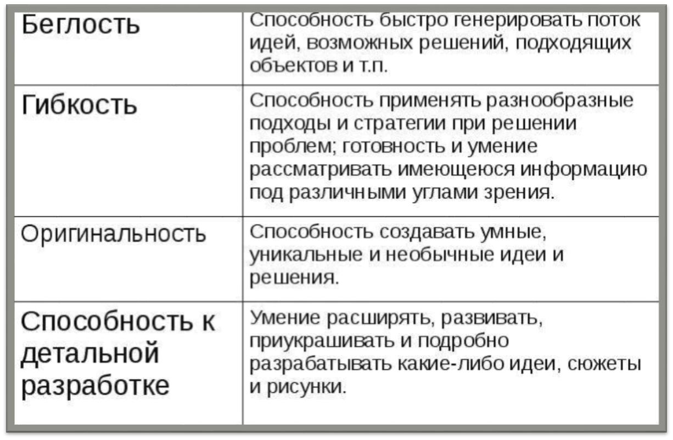
КОМПОНЕНТЫ ТВОРЧЕСКИХ СПОСОБНОСТЕЙ

Slide 19
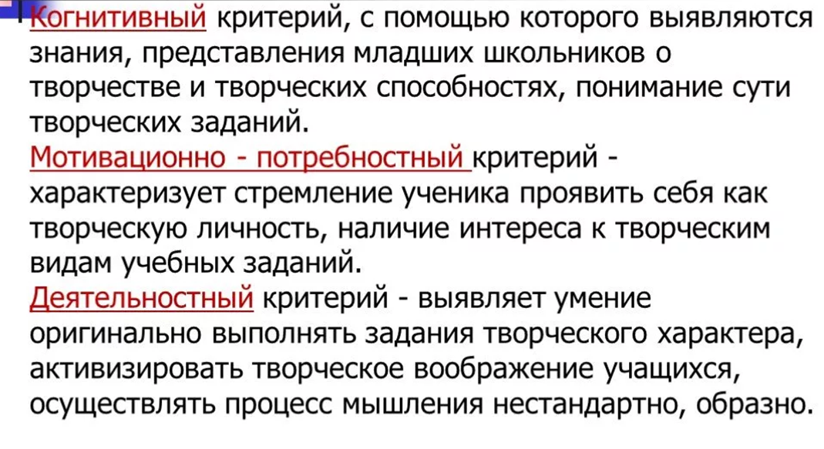
КРИТЕРИИ УРОВНЯ РАЗВИТИЯ ТВОРЧЕСКИХ СПОСОБНОСТЕЙ МЛАДШИХ ШКОЛЬНИКОВ

Slide 20
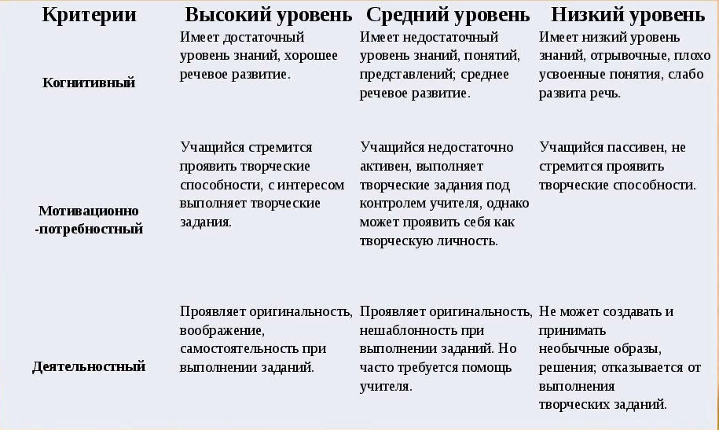
УРОВНИ РАЗВИТИЯ ТВОРЧЕСКИХ СПОСОБНОСТЕЙ МЛАДШИХ ШКОЛЬНИКОВ

Slide 21
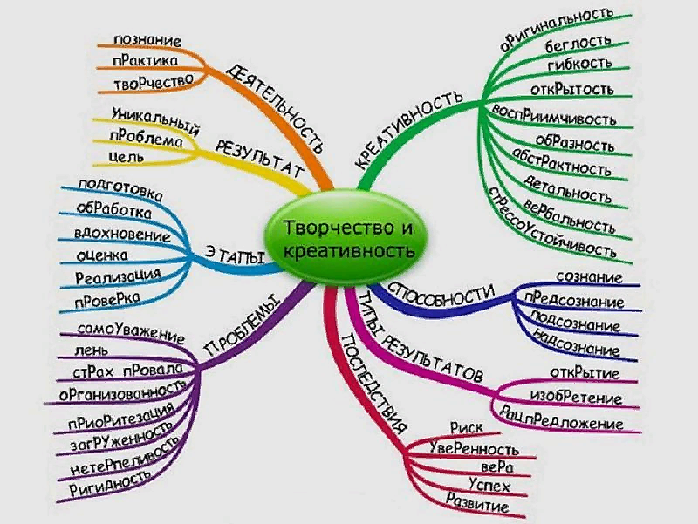

Slide 22
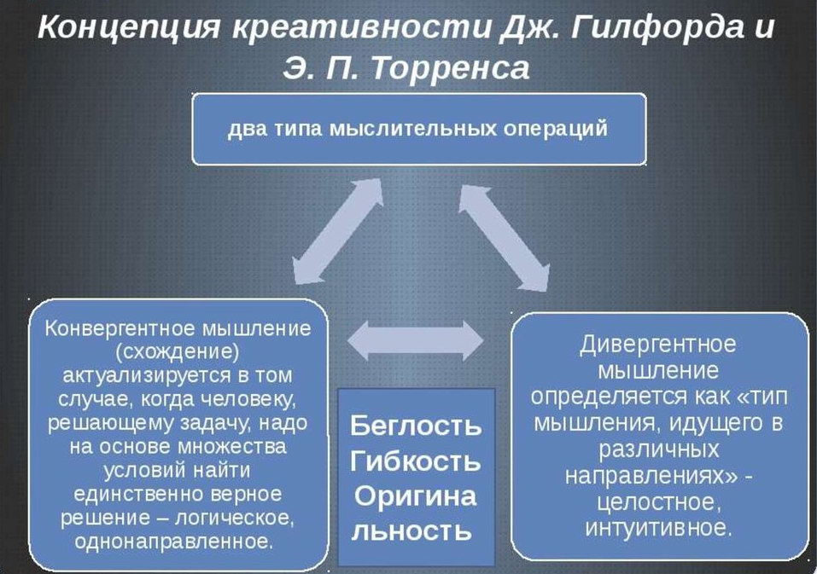

Slide 23
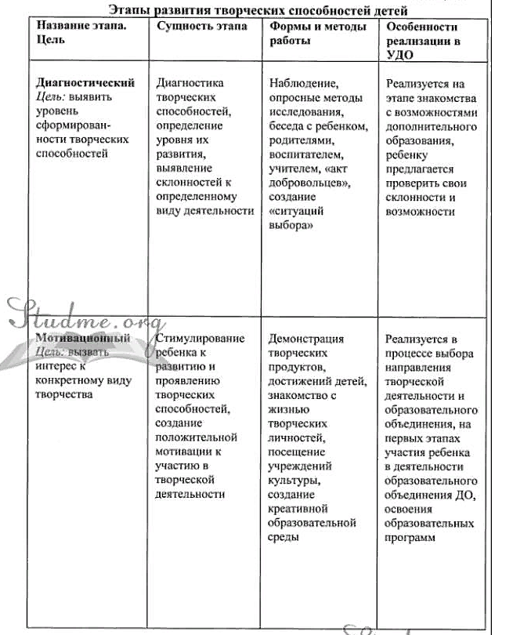

Slide 24
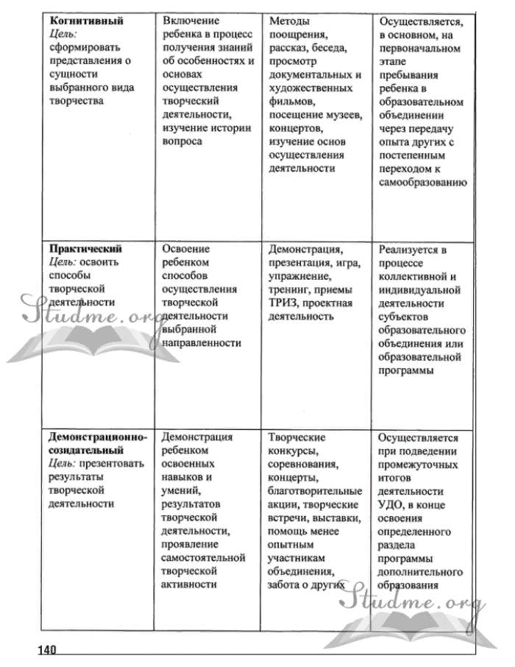

Slide 25
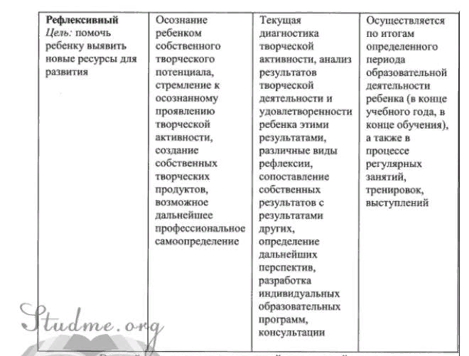

Slide 26
КРЕАТИВНОЕ МЫШЛЕНИЕ
КРЕАТИВНОЕ МЫШЛЕНИЕ – КОМПОНЕНТ ФУНКЦИОНАЛЬНОЙ ГРАМОТНОСТИ, ПОД КОТОРЫМ ПОНИМАЮТ УМЕНИЕ ЧЕЛОВЕКА ИСПОЛЬЗОВАТЬ СВОЁ ВООБРАЖЕНИЕ ДЛЯ ВЫРАБОТКИ И СОВЕРШЕНСТВОВАНИЯ ИДЕЙ, ФОРМИРОВАНИЯ НОВОГО ЗНАНИЯ, РЕШЕНИЯ ЗАДАЧ, С КОЬОРЫМИ ОН НЕ СТАЛКИВАЛСЯ РАНЬШЕ.ПО ВЕРСИИ PISA, КРЕАТИВНОЕ МЫШЛЕНИЕ - СПОСОБНОСТЬ КРИТИЧЕСКИ ОСМЫСЛИВАТЬ СВОИ РАЗРАБОТКИ, СОВЕРШЕНСТВОВАТЬ ИХ.

Slide 27
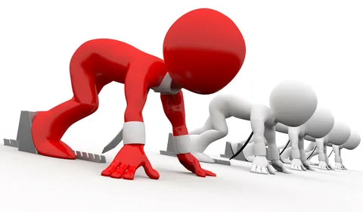
КРЕАТИВНОСТЬ В СПОРТЕ
Креативность в спорте можно определить как способность вырабатывать оригинальные идеи, тактики и ходы, действуя стремительно с возможностью адаптироваться и быть гибким в принятии решений.
Многие исследования на людях и животных показывают, что мозг меняется в ответ на физическую активность. Отчасти потому, что во время физических упражнений к мозгу приливает дополнительное количество крови, кислорода и питательных веществ.

Slide 28


